Slide 1
MEĐUNARODNO FINANSIJSKO PRAVO
PLATNI BILANS BiH

Slide 2
PLATNI BILANS BIH
Međunarodne transakcije
“izražava (ne)uspješnost države na području međunarodnih transakcija”
Međunarodne ekonomske i finansijske trensakcije utiču na:
  Makroekonomske rezultate (rast BDP, stepen nezaposlenosti)
  Makroekonomske indikatore(kamatna stopa, devizni kurs)
Zaključak: poznavanje platnog bilansa je ključno za vođenje ekonomske politike

Slide 3
Sistematizovani pregled svih ekonomskih transakcija rezidenata jedne države sa rezidentima svih drugih država u određenom periodu.
Nikako je ne smijemo zamijeniti sa bilansom stanja međunarodnih investicija

Slide 4
Evidentiranje transakcija
Na jednoj strani su transakcije čiji rezultat je priliv deviza a na drugoj one čiji je rezultat odliv deviza.
Kreditne transakcije:
  Rezultat povećanja potraživanja nerezidenata u državi ili smanjenje potraživanja rezidenata države u inostranstvu.
  Njemac kupi akciju na banjalučkoj berzi = povećaju se potraživanja nerezidenata do BiH → devize su došle u BiH.
  Sarajlija proda akciju kompanije Deutsche Bank = smanjilo se potraživanje rezidenta do Njemačke → devize su došle u BiH.
Debitne transakcije:
  Obrnuto od kreditnih.
  Njemac proda akciju na banjalučkoj berzi.
  Sarajlija kupi akciju Deutsche Bank.

Slide 5
Kredit (+) | Debit (-)
Izvoz robe | Uvoz robe
Izvoz usluga | Uvoz usluga
Kamate i dividende koje plaćaju nerezidenti | Kamate i dividende koje plaćamo inostranstvu
Pokloni koje rezidenti dobiju od nerezidenata | Pokloni koje rezidenti daju nerezidentima
FDI nerezidenata | FDI rezidenata u inostranstvo
Portfolio investicije nerezidenata | Portfolio investicije rezidenata u inostr.
Povećanje drugih potraživanja nerezidenata | Povećanje drugih potraživanja rezidenata rema inostr.
Smanjenje drugih potraživanja rezidenata do inostranstva | Smanjenje drugih potraživanja nerezidenata u državi
Smanjenje međunarodnih rezervi | Povećanje međunarodnih rezervi

Slide 6
Osnovni podbilansi
Tekući račun = rezultat redovnih ekonomskih odnosa (income transaction)
Kapitalni i finansijski račun = rezultat promjena stanja potraživanja i obaveza prema inostranstvu (asset transactions)
Neto greške i propusti

Slide 7
Tekući račun
Razmjena robe → izvoz vs uvoz = deficit/suficit u robnoj razmjeni (trgovinski bilans).
Usluge = transport, putovanja, finansijske usl.
Dohodak = “nadoknada za uvezeni ili izvezeni produkcijski faktor (kapital ili rad)”.
Tekući transferi = nema povrata finansijskih sredstava.

Slide 8
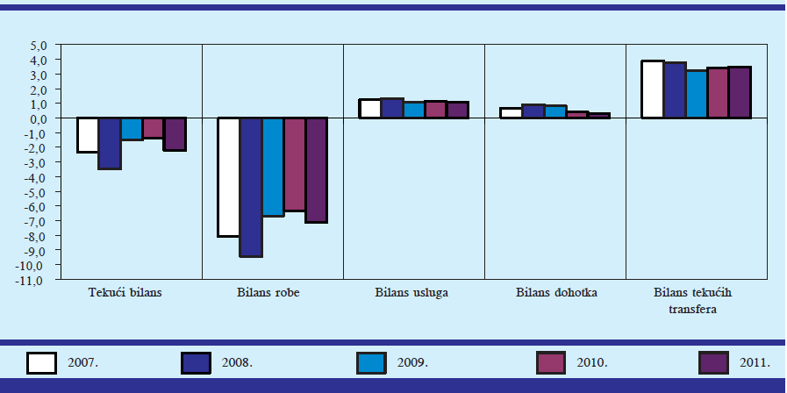
Tekući račun platnog bilansa

Slide 9
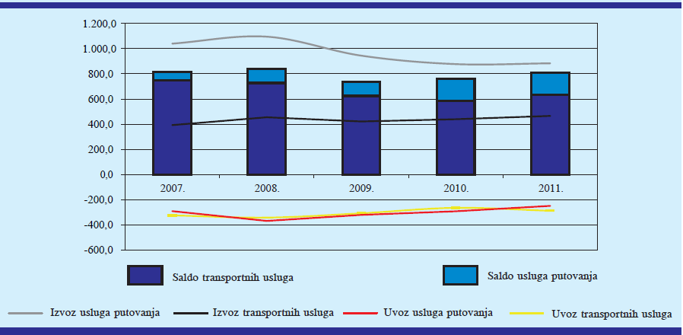
Usluge putovanja i transporta (u milionima KM)

Slide 10
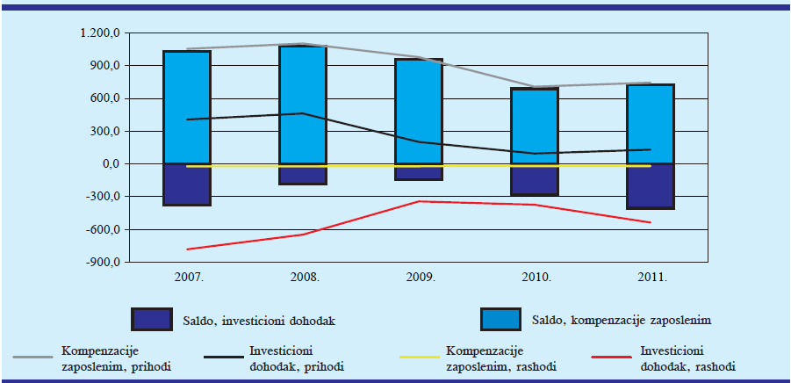
Račun dohotka (u milionima KM)

Slide 11
Kapitalni i finansijski račun
Kapitalni račun:
  Kapitalni transferi
  Intangibles
Finansijski račun:
  Direktne investicije = maksimizacija profita preko upravljačke kontrole (više od 10% vlasništva).
  Portfolio investicije = dužnički VP i vlasnički VP (ispod 10% vlasništva).
  Ostale investicije = trgovinski krediti, zaduživanje u inostranstvu (tu spadaju i krediti MMF i bankarski krediti).
  Međunarodne rezerve države – ne stanje nego promjena u periodu.
Notes:
11
Kapitalni transferi = prenos valsništva nad nekretninama, prenos sredstava u vezi sa sticanjem otuđenjem nekretnina, transakcije povezane sa otpisom dugovanja.
Intangibles = patenti, licence...
11

Slide 12
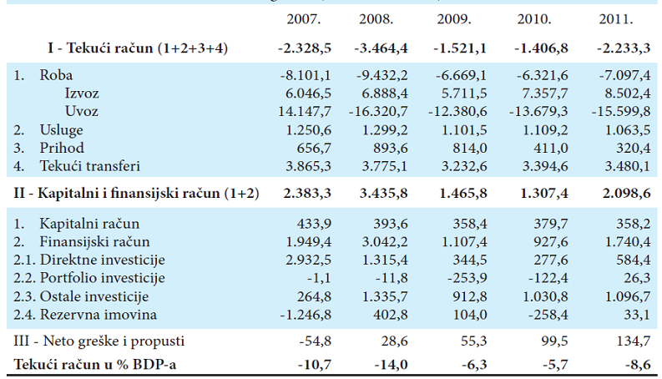
Platni bilans BiH u milionima KM

Slide 13
+ Saldo tekućeg računa
+ Saldo kapitalnog računa
+ Saldo finansijskog računa bez međunarodnoh rezervi
+ Neto greške i propusti
= ukupni platni bilans (overall balance)

Slide 14
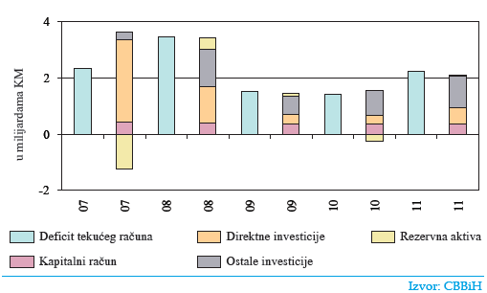
Finansiranje deficita tekućeg računa

Slide 15
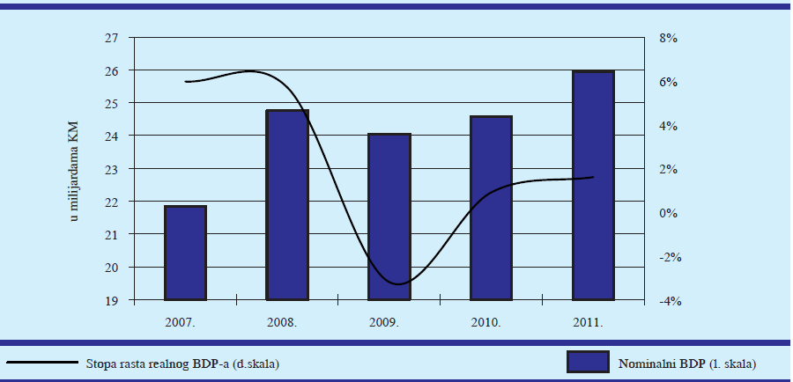
Nominalni BDP i stope rasta realnog BDP

Slide 16
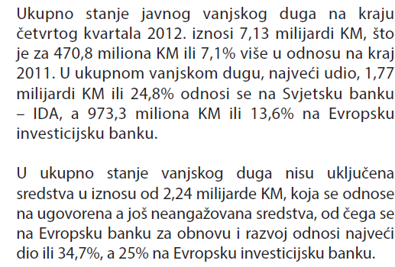
Javni dug BiH

Slide 18
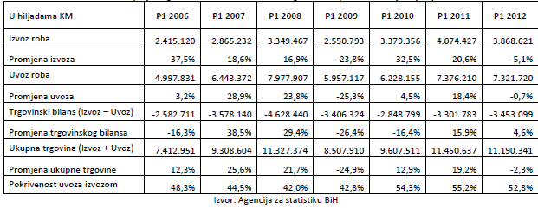
Spoljnotrgovinski indikatori za 2012.god.i prethodne godine

Slide 19
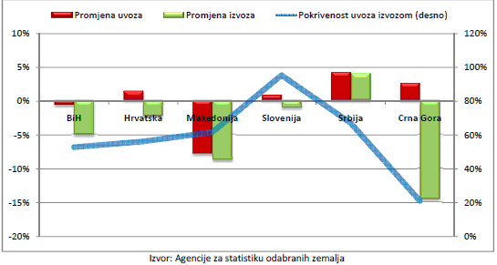
Promjene izvoza i uvoza, stope pokrivenosti uvoza izvozom zemalja regiona za 2012.g.

Slide 20
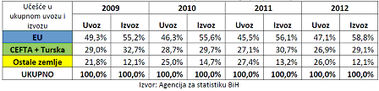
Učešće u uvozu i izvozu pojedinih grupacija zemalja

Slide 21
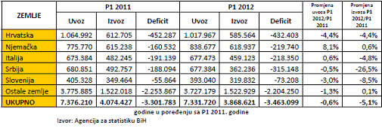

Slide 22
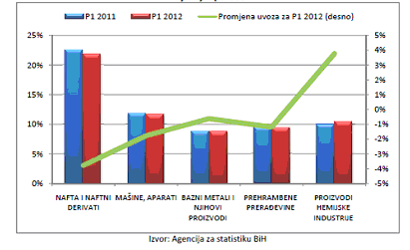
Učećše pojedinih kategorija proizvoda u uvozu

Slide 23
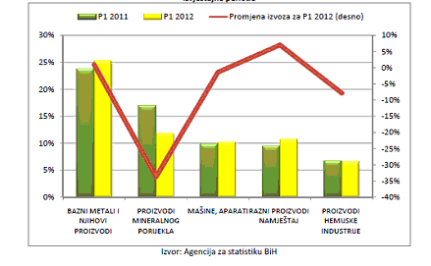
Učešće pojedinih kategorija proizvoda u izvozu

Slide 25
HVALA NA PAŽNJI !

